Slide 1


第四章
角动量守恒定律

Slide 2
第四章 角动量守恒定律
§4-1 力矩
§4-2 质点角动量守恒定律
§4-3 质点系角动量守恒定律

Slide 3








§4-1 力 矩 (moment of force)
一、力矩的一般意义
z
力矩
d
大小 M= F d = F r sinθ
O
y
方向 右手定则
x
单位 牛顿米(N·m) 量纲
右手定则 四指由矢径 通过小于180º 的角度转向力 的方向，姆指指向就是力矩的方向。

Slide 4
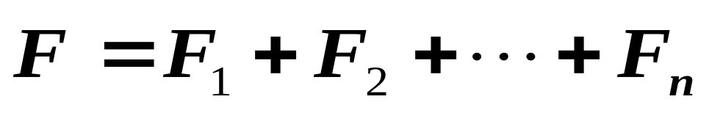
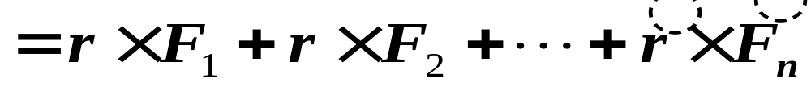
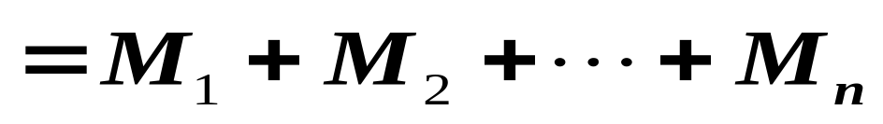
如果作用于质点上的力是多个力的合力, 即
代入力矩定义中, 得
可见,合力对某参考点O 的力矩等于各分力对同
一点力矩的矢量和。

Slide 5

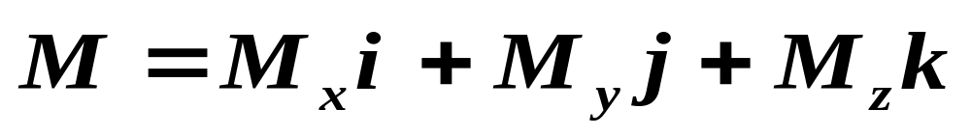

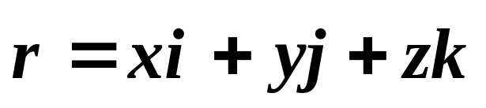
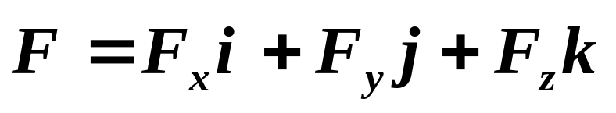
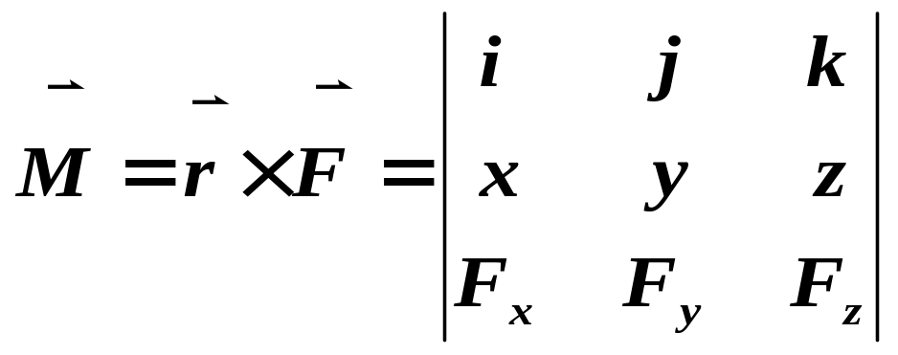
二、力对轴的力矩
在以参考点O为原点的直角坐标系中, 表示为
质点P 的位置矢量 和作用力 可表示为
，
则

Slide 6
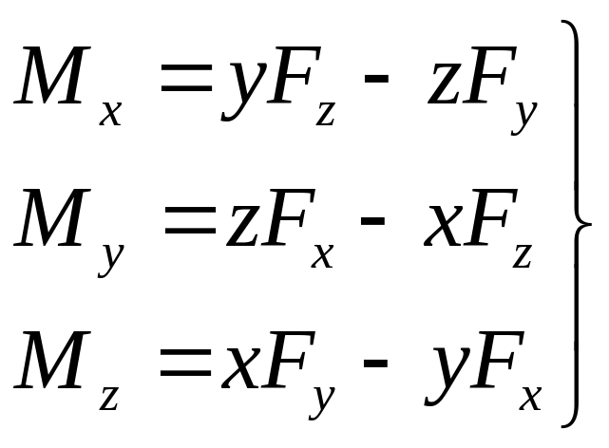


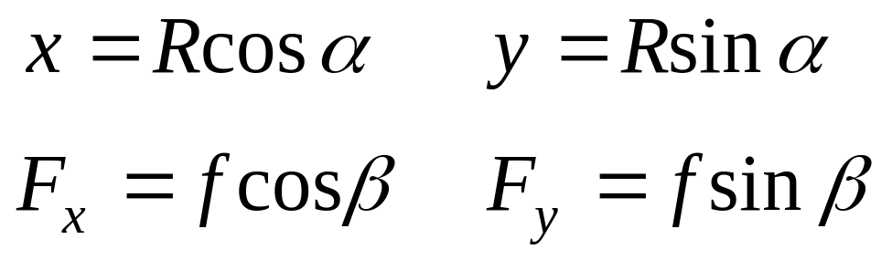



分量式
力矩沿某坐标轴的分量通常称作力对该轴的力矩。
z
下面计算力对z轴的力矩
由图可见
o
）
R⊥
y
）
φ
β
代入 M_{z}式中可得
x
Q
φ

Slide 7
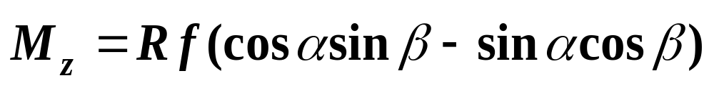
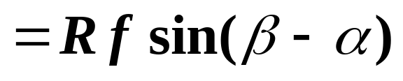
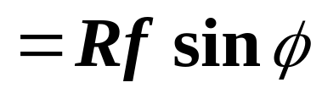
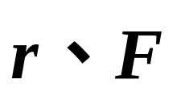



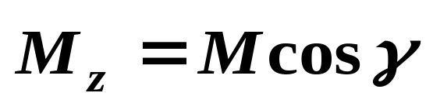

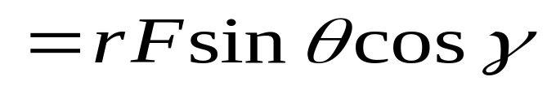
力对z轴的力矩
z
l_{z}
式中R、f 为 在xy平面上
的投影。
o
）
R⊥
y
）
φ
β
如果知道力矩矢量的大小和
它与 z 轴之间的夹角γ , 那么力
对z轴的力矩也可按下式求得
x
Q
φ
z
l_{z}
）
）
o
y
x

